Slide 1
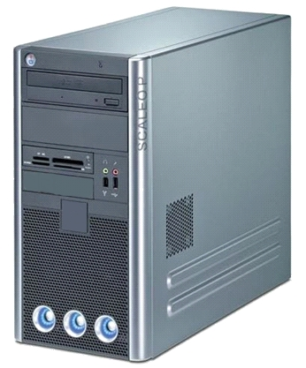
So arbeitet ein
PC

Slide 2


Zentraleinheit
+
Prozessor
Hauptspeicher
ROM
Rechenwerk
Steuerwerk
Unter Hauptspeicher ver-
steht man häufig nur
den RAM..
Aber Achtung!
RAM
Arbeitsspeicher

Slide 3
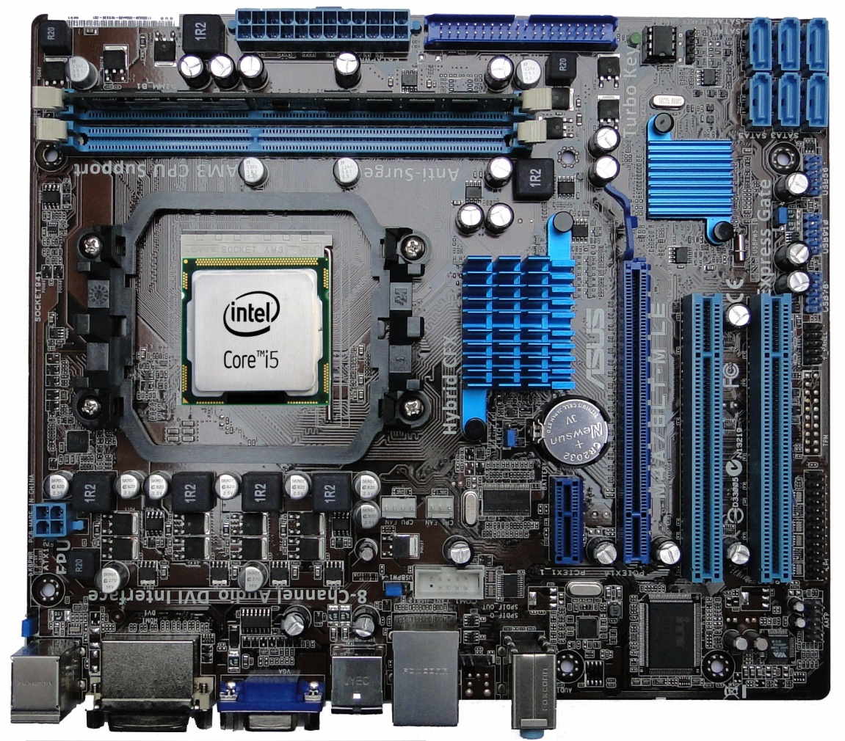
Motherboard - Hauptplatine
Zentraleinheit
+
Prozessor
Hauptspeicher
ROM
Rechenwerk
Steuerwerk
RAM
Arbeitsspeicher

Slide 4
Zentraleinheit
+
Prozessor
Hauptspeicher
ROM
Rechenwerk
Steuerwerk
RAM
Arbeitsspeicher

Slide 5

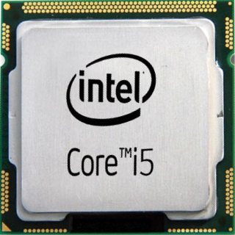
Prozessor
(CPU)
Rechenwerk:
Ausführung aller mathematischen und logischen Operationen
Steuerwerk:
Steuerung der angeschlossenen
Geräte
und des Datenaustausches

Slide 6
Zentraleinheit
+
Prozessor
Hauptspeicher
ROM
Rechenwerk
Steuerwerk
RAM
Arbeitsspeicher

Slide 7
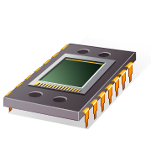
ROM – Read Only Memory
Festwertspeicher:
Der Inhalt des Speichers wird bereits bei der Herstellung festgelegt und kann i.d.R. nicht verändert werden.
Wichtiges Bestandteil des ROM:
BIOS – Basic Input Output System
oder neu: UEFI - Unified Extensible Firmware Interface

Slide 8
BIOS – Basic Input Output System
oder UEFI
z. B. Startphase:
Power On Self Test
Initialisierung der Hardware
BIOS (UEFI) = „Firmware“ = festinstalliertes Programm (Software)
BIOS (UEFI) + Hardware = PC läuft

Slide 9
Zentraleinheit
+
Prozessor
Hauptspeicher
ROM
Rechenwerk
Steuerwerk
RAM
Arbeitsspeicher

Slide 10
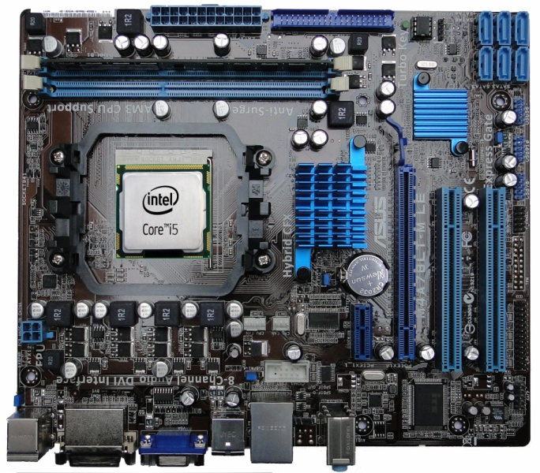
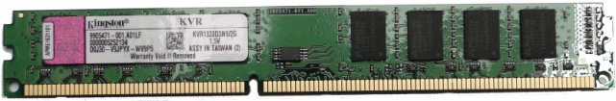
RAM – Random Access Memory
Arbeitsspeicher
Alle Daten, die bearbeitet werden sollen, müssen sich zunächst im RAM befinden.
Vom RAM werden die Daten dann vom Prozessor aufgenommen und verarbeitet.

Slide 11
Zentraleinheit
+
Prozessor
Hauptspeicher
ROM
Rechenwerk
Steuerwerk
RAM
Arbeitsspeicher
Cache
Festplatte
Festplattencache

Slide 12
Cache
Zusätzlicher Speicher zwischen
dem Arbeitsspeicher und dem Prozessor
oder der Festplatte und dem Arbeitsspeicher,
auf den besonders schnell zugegriffen werden kann.
Häufig verwendete Befehle und Daten werden nach Gebrauch im Cache abgelegt, damit sie schneller wieder bearbeitet werden können.
z. B.
Mit Cache sind PC´s
viel schneller!
Datenfluss
RAM
Prozessor
Cache

Slide 13
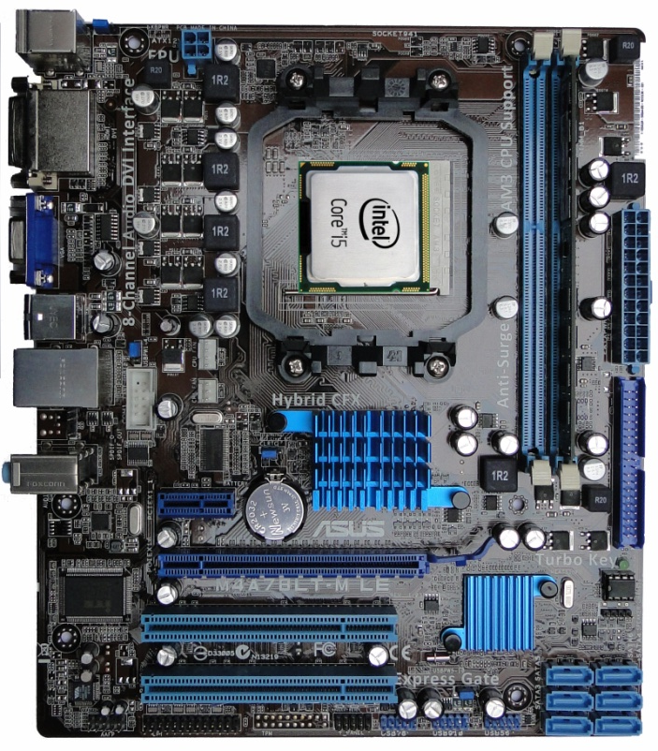

Hauptplatine - Motherboard
Alle Bestandteile der Zentraleinheit befinden sich auf dem Motherboard.
Alle weiteren Geräte
(Peripheriegeräte) wer-
den dort angeschlossen.

Slide 14
Zentraleinheit
+
Prozessor
Hauptspeicher
ROM
Rechenwerk
Steuerwerk
RAM
Arbeitsspeicher
Externe Speicher
Festplatte
USB-Stick
CD-ROM / DVD

Slide 15
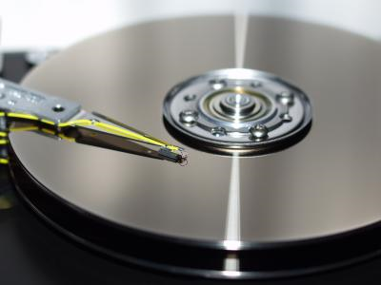
Externe Speicher
Diese Speicher gehören nicht zur Zentraleinheit -
deshalb: externe Speicher
Festplatte
NAS Network Attached Storage
CD-ROM
DVD-ROM
Blu-ray
USB-Stick
Speicherkarten

Slide 16
Zentraleinheit
+
Prozessor
Hauptspeicher
ROM
Rechenwerk
Steuerwerk
RAM
Arbeitsspeicher
Cache
Externe Speicher
Peripheriegeräte

Slide 17
Eingabegeräte
Zentraleinheit
Ausgabegeräte
Externe
Speicher

Slide 18

Jetzt weiß ich endlich,
wie´s in meinem Inneren zugeht.

